Slide 1
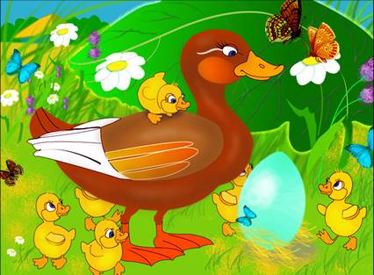

Казка запрошує до гри

Slide 2
“Казкознавці”
Хто казок багато знає,
Завжди той перемагає!

Slide 3
“Всезнайки”
Чим важче завдання,
Тим дорожча перемога.

Slide 4
“Добавлянки”
Півник
Братик Іванко
Пан Коцький
Семеро гномів
Мальвіна
П’ятачок
Герда
Іван-Царевич
Колобок
Верть
Попелюшка

Slide 5
Казкова вікторина
Котик і Півник
Летючий корабель
Солом’яний Бичок
Колобок
Лисиця та Журавель
Язиката Хвеська
Ріпка
Коза-Дереза

Slide 6
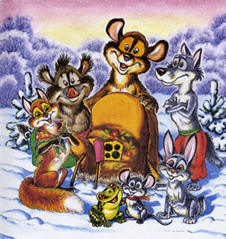
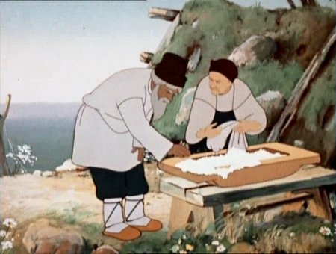
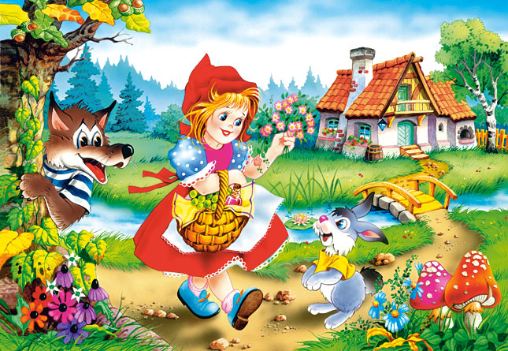
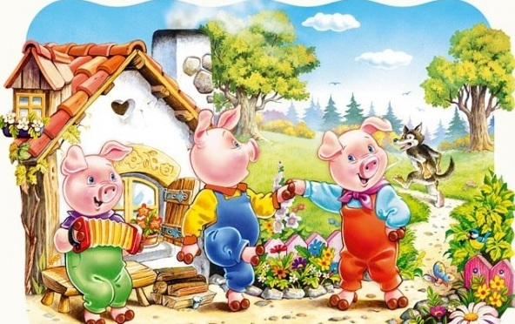
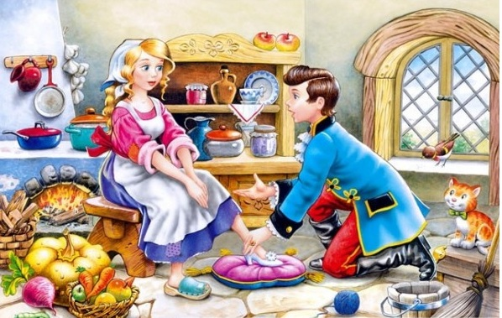
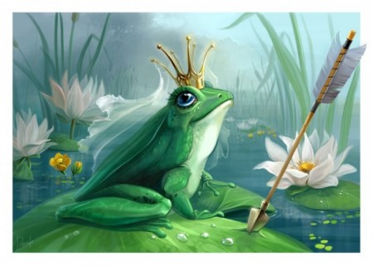
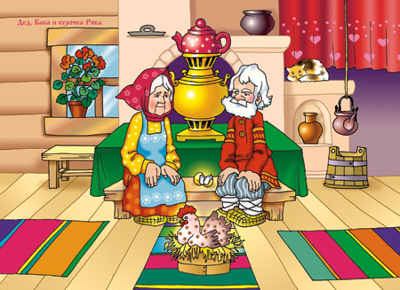
ДО якої казки малюнок

Slide 7
Потанцюємо разом

Slide 8
Щаслива нагода
Яйце
Лисиця
У ставку
Карлсон
Ох
У крані Дурнів

Slide 9

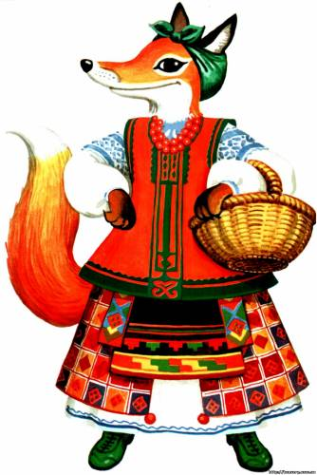
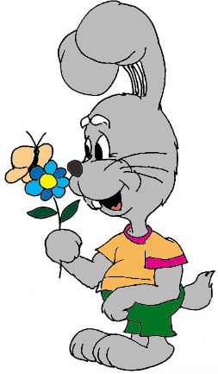
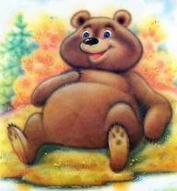
Пантоміма

Slide 10
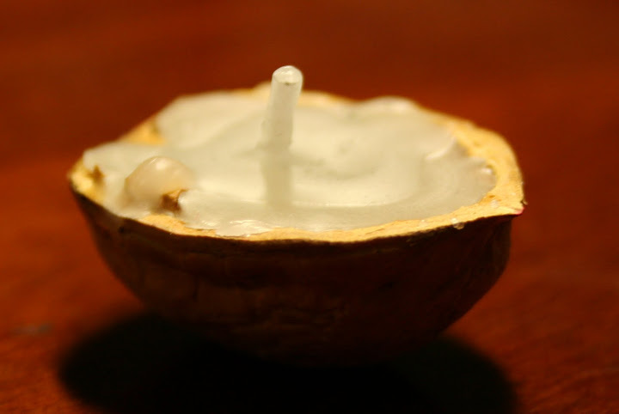
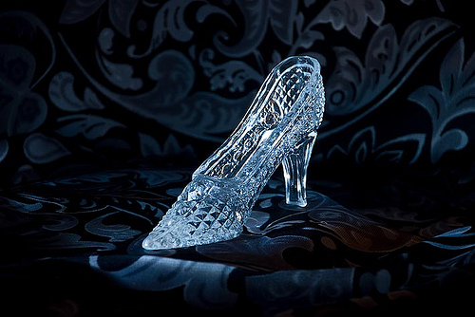
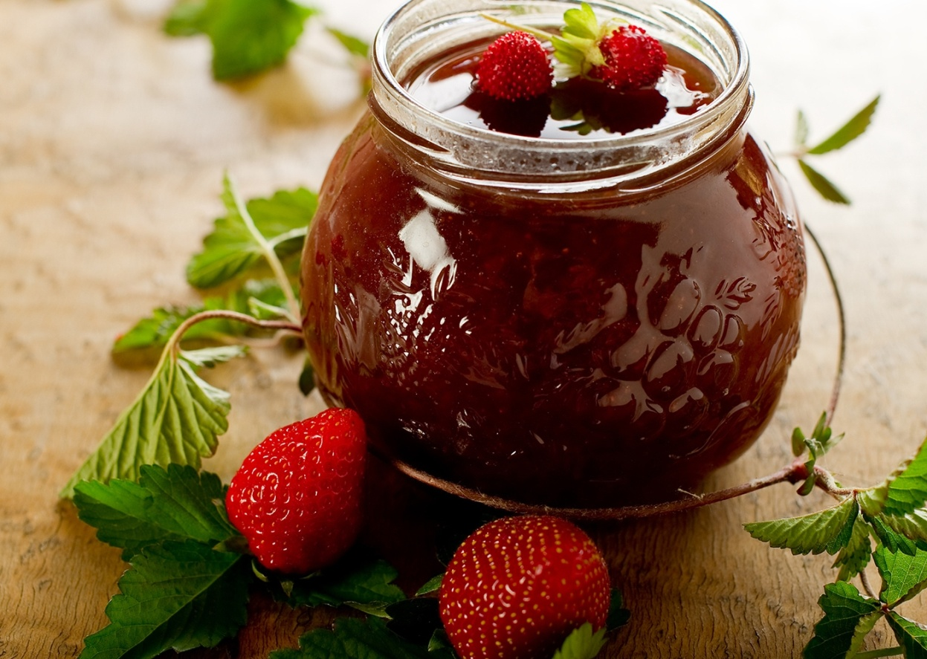

Казкові предмети

Slide 11
Кращі побажання ви прийміть від нас.
І в нас, і в вас все буде гаразд.
Щоб ми і ви щасливі були.
До нових зустрічей!

